Slide 1
« Роботы: от игрушки до действующей модели авто - исследовательская машина «Baggy Trek»
Проект разработал: Дружков Никита, 12 лет
Руководитель: Пухова Наталья Валерьевна,
педагог дополнительного образования

Slide 2
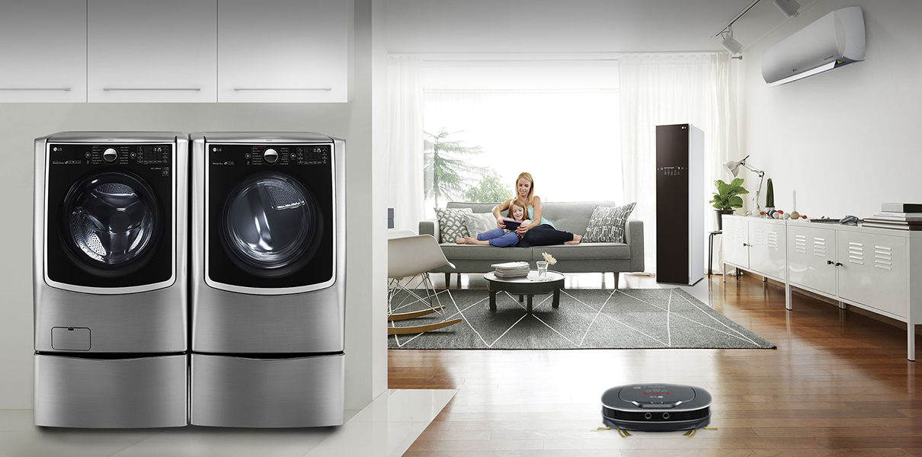
В мире сформировалась острая потребность в использовании автоматизированных устройств, таким образом, нашей стране необходимы знающие специалисты в области инженерии, кибернетических технологий, космических исследований. Современный человек неощутимо для себя погрузился в автоматизированный комфортный мир.

Slide 3
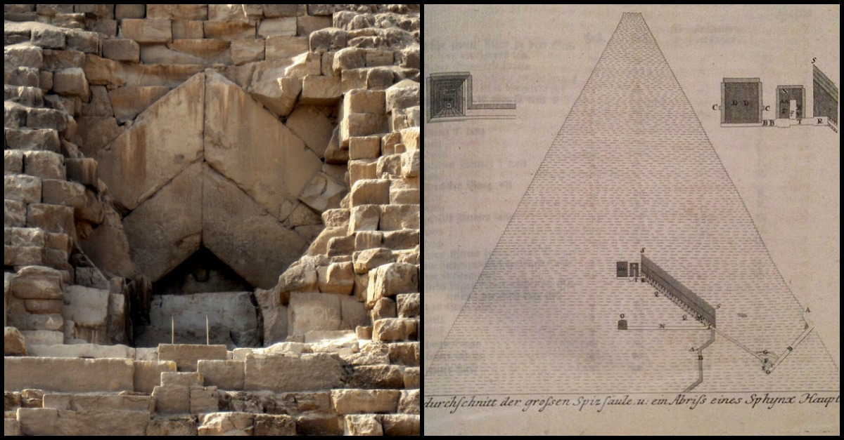
Вентиляционные каналы пирамид слишком узки для человека, но они могут вести в еще не открытые ходы и камеры. Поэтому гробницу Хеопса трижды исследовали роботы.

Slide 4
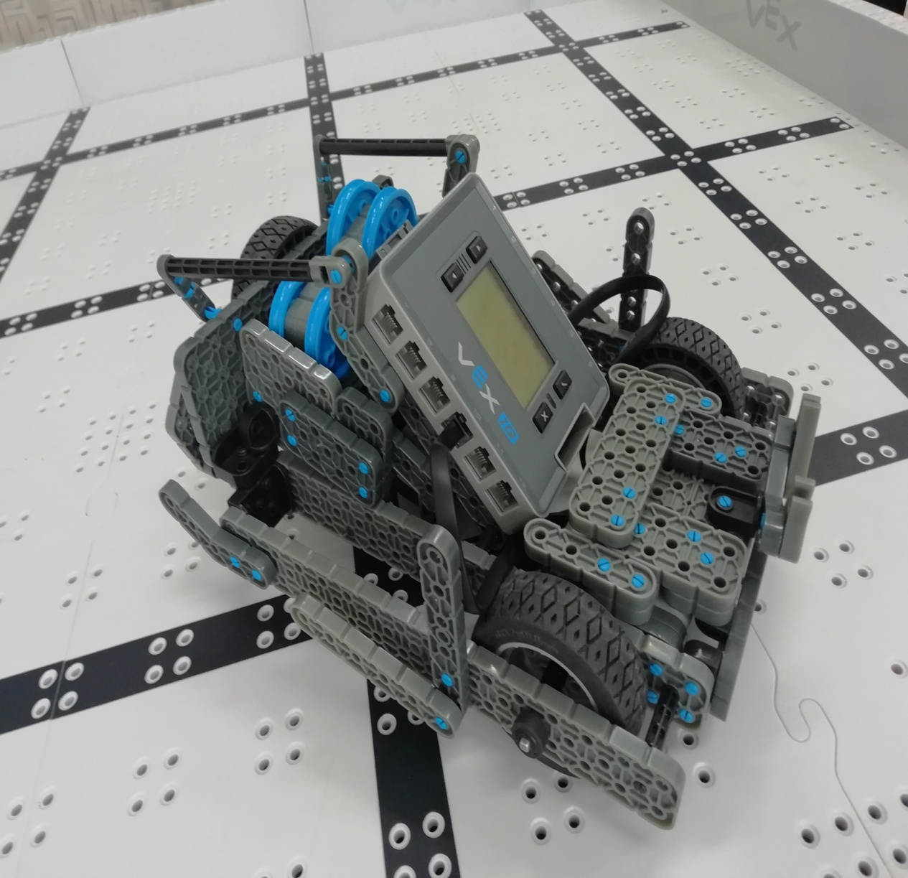
«Тяжелый исследовательский Baggy TREK должен соответствовать определенным требованиям:
работать в сложных условиях окружающей среды;
потреблять мало энергии и, иметь долгий срок службы;
работать в автоматическом режиме;
обладать чрезвычайной надежностью.

Slide 5
Цель проекта: создание робота, моделирующего исследовательскую машину.
Задачи проекта:
Создать конструкцию робота, моделирующего исследовательскую машину.
Определить дополнительные возможности созданной конструкции.
Повысить собственную компетентность в области конструирования

Slide 6
Знакомство с возможностями базового комплекта коструктора VEX IQ

Slide 7
Модель «Baggy TREK»

Slide 8
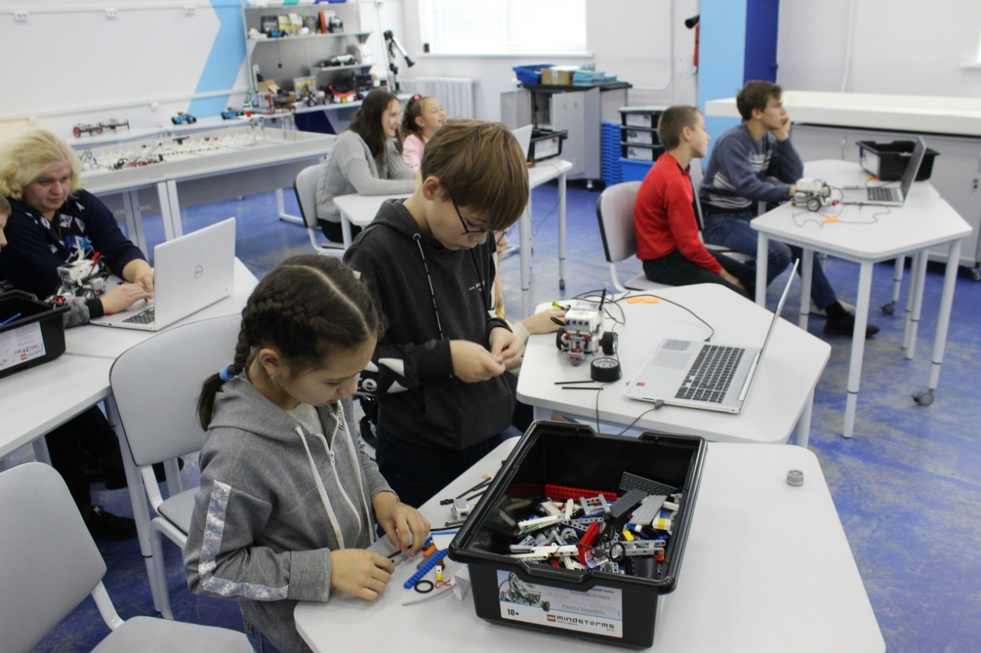
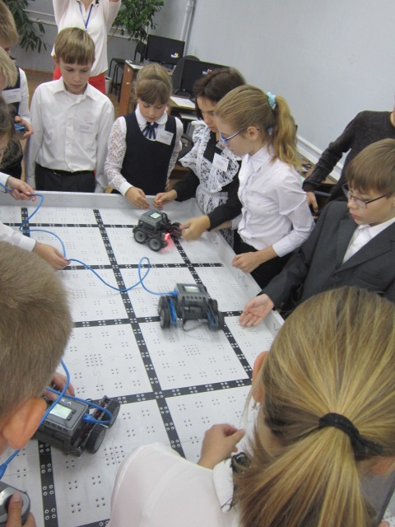

Slide 9
В моей работе, я хотел показать, что изготовление робота очень интересный, увлекательный и познавательный процесс. Над созданием роботов трудятся настоящие ученые и инженеры, но каждый школьник может придумать своего робота. Нужно поставить перед собой задачу и, если приложить некоторые усилия, все получится. Мой робот помогает человеку открывать тайны планеты

Slide 10
Спасибо
за внимание!

